Slide 1
Capítulo 11: Traducción de direcciones de red para IPv4
Routing y switching
Notes:
Programa de Cisco Networking Academy
Routing y switching
Capítulo 11: Traducción de direcciones de red para IPv4

Slide 2
Capítulo 11
11.0 Introducción
11.1 Funcionamiento de NAT
11.2 Configuración de NAT
11.3 Resolución de problemas de NAT
11.4 Resumen
Notes:
Capítulo 11

Slide 3
Capítulo 11: Objetivos
Describa las características de NAT.
Describir las ventajas y las desventajas de NAT.
Configurar la NAT estática mediante la CLI.
Configurar la NAT dinámica mediante la CLI.
Configurar PAT mediante la CLI.
Configurar el reenvío de puertos mediante la CLI.
Configurar NAT-PT (de v6 a v4).
Usar los comandos show para verificar el funcionamiento de NAT.
Notes:
11.

Slide 4
Características de NAT Espacio de direcciones IPv4 privadas
El espacio de direcciones IPv4 no es lo suficientemente grande como para ocuparse de forma exclusiva de todos los dispositivos que necesitan una conexión a Internet.
Las direcciones de red privadas se describen en RFC 1918 y están diseñadas para utilizarse solo dentro de una organización o un sitio.
Los routers de Internet no enrutan direcciones privadas, pero sí enrutan direcciones públicas.
Las direcciones privadas pueden mitigar la escasez de IPv4, pero dado que los dispositivos de Internet no las enrutan, primero se las debe traducir.
La NAT se utiliza para realizar esta traducción.
Notes:
11.1 Funcionamiento de NAT
11.1.1 Características de NAT
11.1.1.1 Espacio de direcciones IPv4 privadas

Slide 5
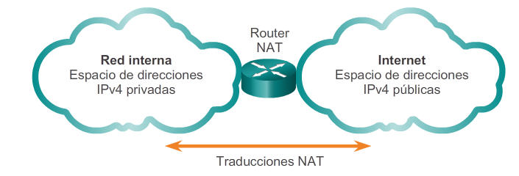
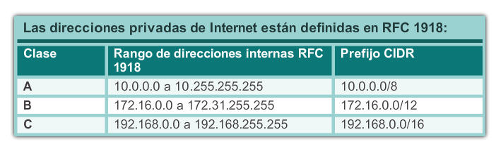
Características de NAT Espacio de direcciones IPv4 privadas
Notes:
11.1 Funcionamiento de NAT
11.1.1 Características de NAT
11.1.1.1 Espacio de direcciones IPv4 privadas

Slide 6
Características de NAT ¿Qué es NAT?
NAT es un proceso que se utiliza para traducir direcciones de red.
El uso principal de la NAT es conservar las direcciones IPv4 públicas.
Por lo general, se implementa en los dispositivos de red fronterizos, como los firewalls o los routers.
Esto permite que las redes utilicen direcciones privadas de manera interna y que solo se las traduzca a direcciones públicas cuando sea necesario.
A los dispositivos dentro de la organización se les pueden asignar direcciones privadas, y pueden operar con direcciones locales únicas.
Cuando se debe enviar tráfico a otras organizaciones o Internet o cuando se debe recibir tráfico de estas, el router de frontera traduce las direcciones a una dirección pública y globalmente única.
Notes:
11.1 Funcionamiento de NAT
11.1.1 Características de NAT
11.1.1.2 ¿Qué es NAT?

Slide 7
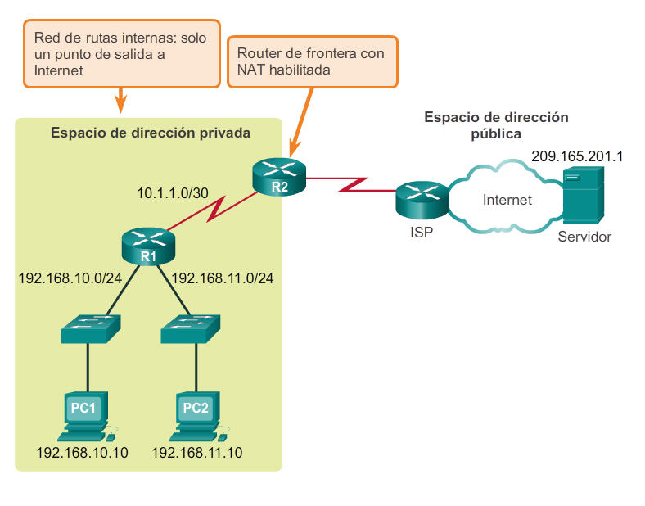
Características de NAT ¿Qué es NAT?
Notes:
11.1 Funcionamiento de NAT
11.1.1 Características de NAT
11.1.1.2 ¿Qué es NAT?

Slide 8
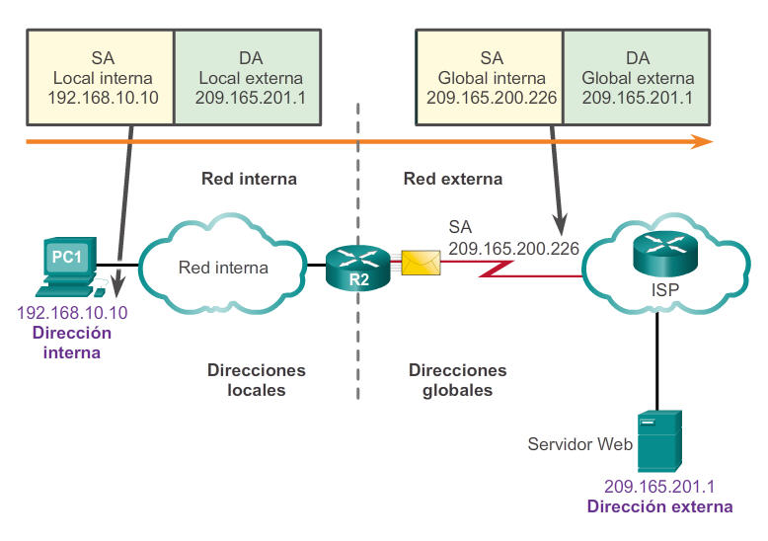
Características de NAT Terminología de NAT
Según la terminología de NAT, la red interna es el conjunto de dispositivos que utilizan direcciones privadas. El resto de las redes son las redes externas.
NAT incluye cuatro tipos de direcciones:
Dirección local interna
Dirección global interna
Dirección local externa
Dirección global externa
Notes:
11.1 Funcionamiento de NAT
11.1.1 Características de NAT
11.1.1.3 Terminología de NAT

Slide 9
Características de NAT Terminología de NAT
Los términos “interna” y “externa” se combinan con los términos “global” y “local” para hacer referencia a direcciones específicas.
Dirección local interna
Dirección global interna
Dirección global externa
Dirección local externa
Notes:
11.1 Funcionamiento de NAT
11.1.1 Características de NAT
11.1.1.3 Terminología de NAT

Slide 10
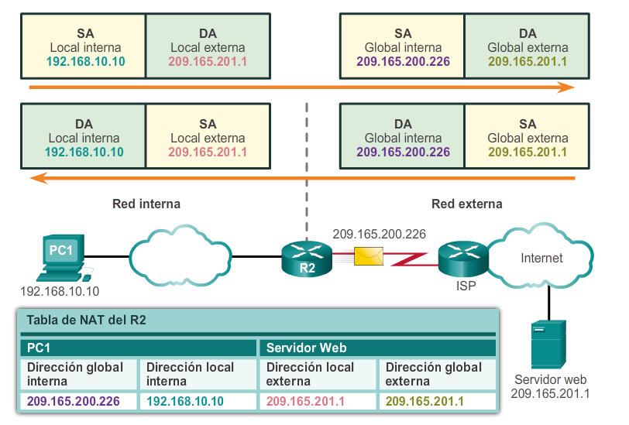
Características de NAT Cómo funciona NAT
Notes:
11.1 Funcionamiento de NAT
11.1.1 Características de NAT
11.1.1.5 Cómo funciona NAT

Slide 11
Tipos de NAT NAT estática
La NAT estática consiste en una asignación uno a uno entre direcciones locales y globales.
El administrador de red configura estas asignaciones y se mantienen constantes.
La NAT estática es particularmente útil cuando se tiene que poder acceder a los servidores alojados en la red interna desde la red externa.
Un administrador de red puede acceder mediante SSH a un servidor en la red interna al indicarle a su cliente SSH la dirección global interna correcta.
Notes:
11.1 Funcionamiento de NAT
11.1.2 Tipos de NAT
11.1.2.1 NAT estática

Slide 12
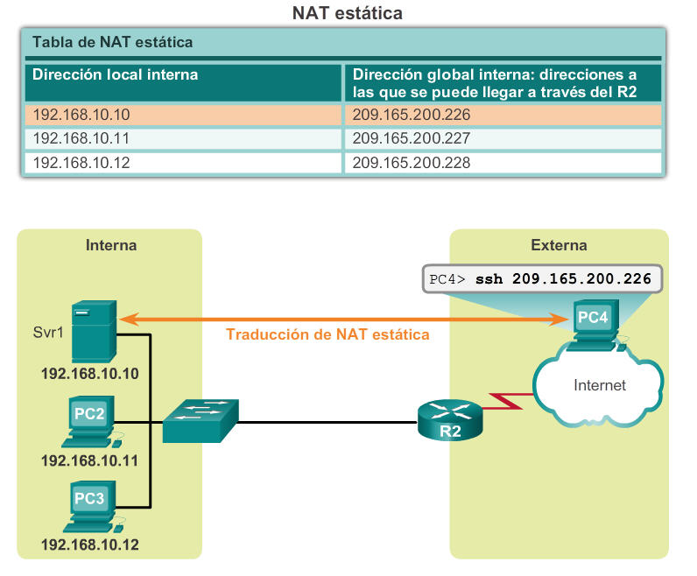
Tipos de NAT NAT estática
Notes:
11.1 Funcionamiento de NAT
11.1.2 Tipos de NAT
11.1.2.1 NAT estática

Slide 13
Tipos de NAT NAT dinámica
La NAT dinámica utiliza un conjunto de direcciones públicas y las asigna según el orden de llegada.
Cuando un dispositivo interno solicita acceso a una red externa, la NAT dinámica asigna una dirección IPv4 pública disponible del conjunto.
La NAT dinámica requiere que haya suficientes direcciones públicas disponibles para satisfacer la cantidad total de sesiones de usuario simultáneas.
Notes:
11.1 Funcionamiento de NAT
11.1.2 Tipos de NAT
11.1.2.2 NAT dinámica

Slide 14
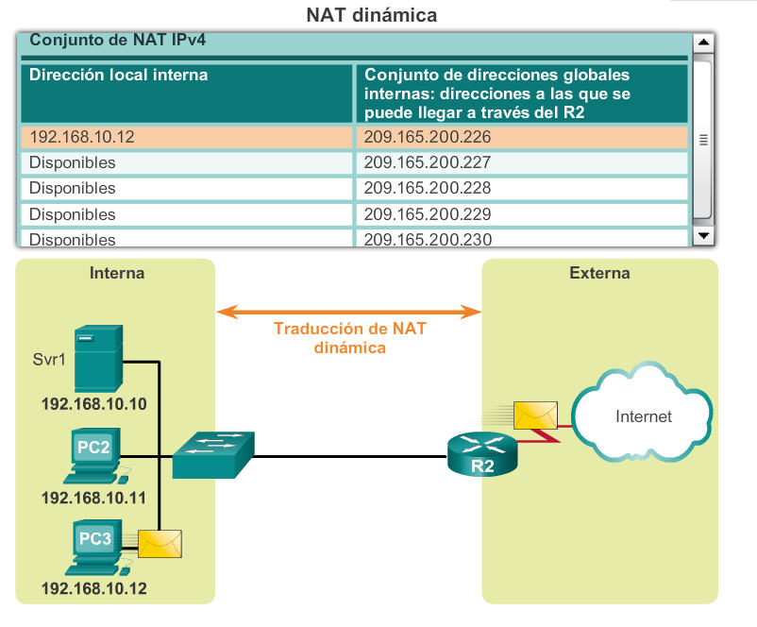
Tipos de NAT NAT dinámica
Notes:
11.1 Funcionamiento de NAT
11.1.2 Tipos de NAT
11.1.2.2 NAT dinámica

Slide 15
Tipos de NAT NAT de traducción de la dirección del puerto (PAT)
PAT asigna varias direcciones IPv4 privadas a una única dirección IPv4 pública o a unas pocas direcciones.
PAT utiliza la combinación de puerto de origen y dirección IP de origen para poder seguir el tráfico que pertenece a cada cliente interno.
PAT también se conoce como NAT con sobrecarga.
Mediante el número de puerto, PAT también puede reenviar los paquetes de respuesta al dispositivo interno correcto.
El proceso de PAT también valida que los paquetes entrantes se hayan solicitado, lo que añade un grado de seguridad a la sesión.
Notes:
11.1 Funcionamiento de NAT
11.1.2 Tipos de NAT
11.1.2.3 NAT de traducción de la dirección del puerto (PAT)

Slide 16
Tipos de NAT Comparación entre NAT y PAT
NAT traduce direcciones IPv4 en una relación de 1:1 entre direcciones IPv4 privadas y direcciones IPv4 públicas.
PAT modifica la dirección y el número de puerto.
NAT reenvía los paquetes entrantes a su destino interno mediante la dirección IPv4 de origen de entrada proporcionada por el host en la red pública.
En general, con PAT hay solo una o muy pocas direcciones IPv4 públicamente expuestas.
PAT también puede traducir protocolos que no utilizan números de puerto, como ICMP. PAT admite cada uno de estos protocolos de manera diferente.
Notes:
11.1 Funcionamiento de NAT
11.1.2 Tipos de NAT
11.1.2.5 Comparación entre NAT y PAT

Slide 17
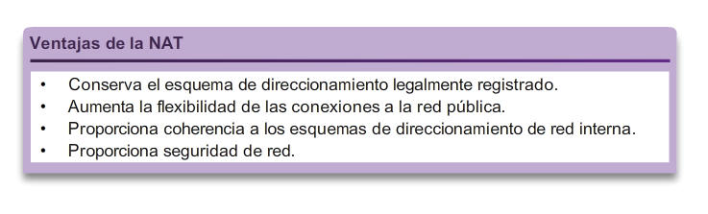
Beneficios de NAT Beneficios de NAT
Notes:
11.1 Funcionamiento de NAT
11.1.3 Beneficios de NAT
11.1.3.1 Beneficios de NAT

Slide 18
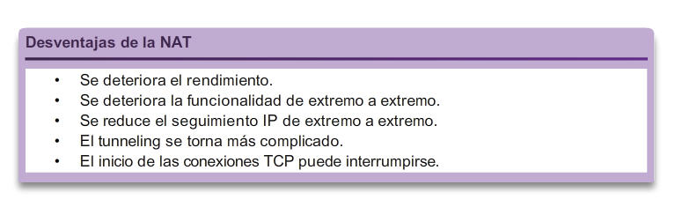
Beneficios de NAT Desventajas de NAT
Notes:
11.1 Funcionamiento de NAT
11.1.3 Beneficios de NAT
11.1.3.2 Desventajas de NAT

Slide 19
Configuración de NAT estática Configuración de NAT estática
Existen dos pasos básicos para configurar las traducciones NAT estáticas:
Crear la asignación entre las direcciones locales internas y locales externas.
Definir qué interfaz pertenece a la red interna y cuál a la red externa.
Notes:
11.1 Funcionamiento de NAT
11.2.1 Configuración de NAT estática
11.2.1.1 Configuración de NAT estática

Slide 20
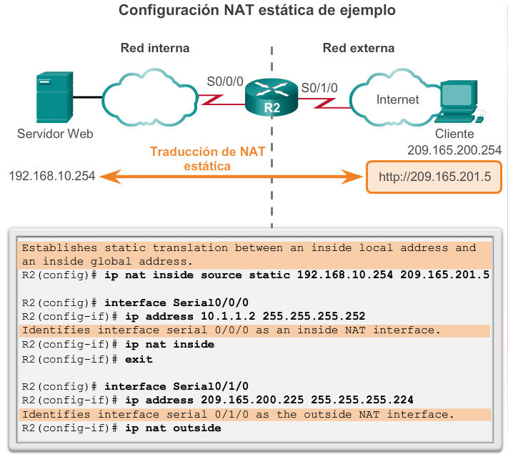
Configuración de NAT estática Configuración de NAT estática
Notes:
11.1 Funcionamiento de NAT
11.2.1 Configuración de NAT estática
11.2.1.1 Configuración de NAT estática

Slide 21
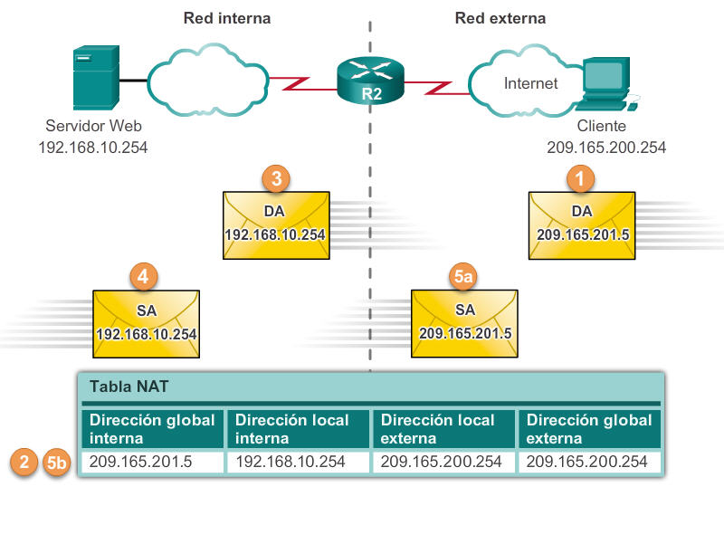
Configuración de NAT estática Análisis de NAT estática
Notes:
11.1 Funcionamiento de NAT
11.2.1 Configuración de NAT estática
11.2.1.2 Análisis de NAT estática

Slide 22
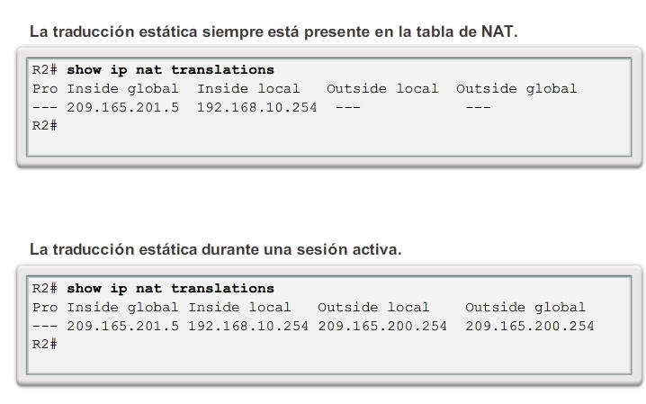
Configuración de NAT estática Verificación de NAT estática
Notes:
11.1 Funcionamiento de NAT
11.2.1 Configuración de NAT estática
11.2.1.2 Verificación de NAT estática

Slide 23
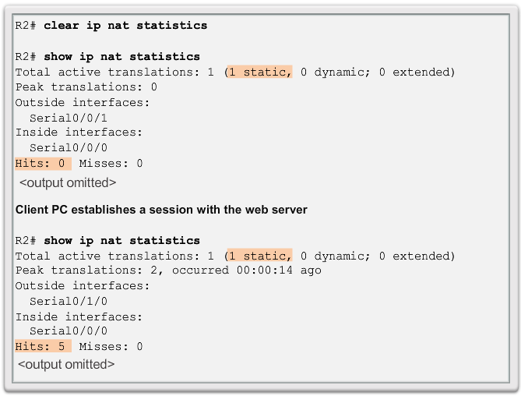
Configuración de NAT estática Verificación de NAT estática
Notes:
11.1 Funcionamiento de NAT
11.2.1 Configuración de NAT estática
11.2.1.2 Verificación de NAT estática

Slide 24
Configuración de NAT dinámica Funcionamiento de NAT dinámica
El conjunto de direcciones IPv4 públicas (conjunto de direcciones globales internas) se encuentra disponible para cualquier dispositivo en la red interna según el orden de llegada.
Con la NAT dinámica, una única dirección interna se traduce a una única dirección externa.
El conjunto debe ser lo suficientemente grande como para admitir todos los dispositivos internos.
Un dispositivo no puede comunicarse con ninguna red externa si no hay direcciones disponibles en el conjunto.
Notes:
11.1 Funcionamiento de NAT
11.2.2 Configuración de NAT dinámica
11.2.2.1 Funcionamiento de NAT dinámica

Slide 25
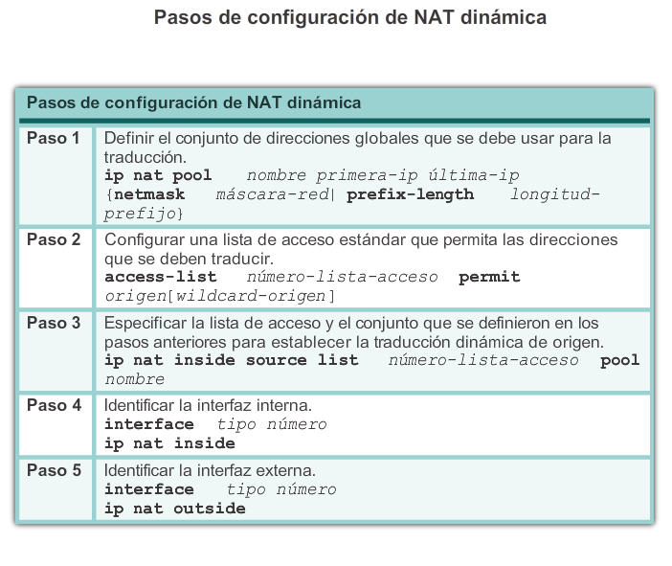
Configuración de NAT dinámica Configuración de NAT dinámica
Notes:
11.1 Funcionamiento de NAT
11.2.2 Configuración de NAT dinámica
11.2.2.2 Configuración de NAT dinámica

Slide 26
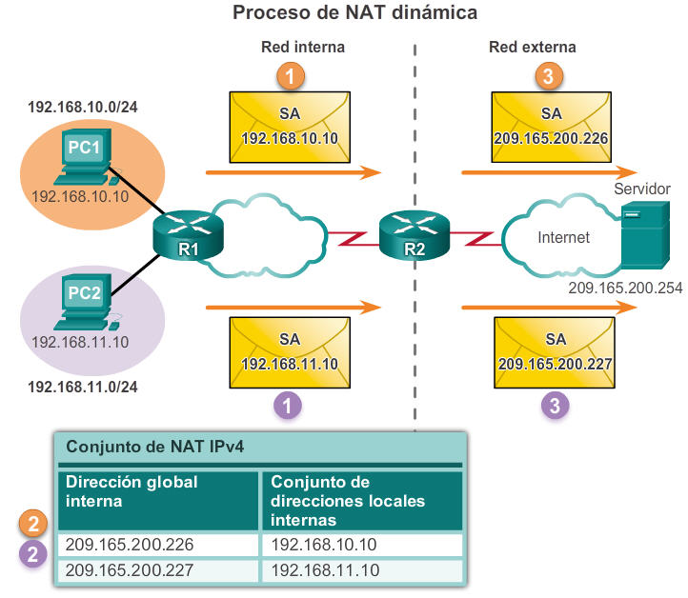
Configuración de NAT dinámica Análisis de NAT dinámica
Notes:
11.1 Funcionamiento de NAT
11.2.2 Configuración de NAT dinámica
11.2.2.3 Análisis de NAT dinámica

Slide 27
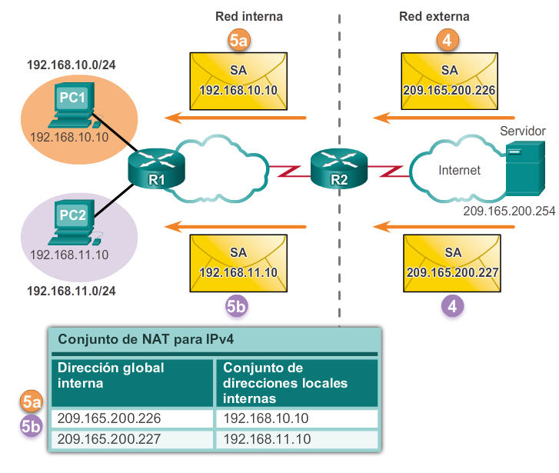
Configuración de NAT dinámica Análisis de NAT dinámica
Notes:
11.1 Funcionamiento de NAT
11.2.2 Configuración de NAT dinámica
11.2.2.3 Análisis de NAT dinámica

Slide 28
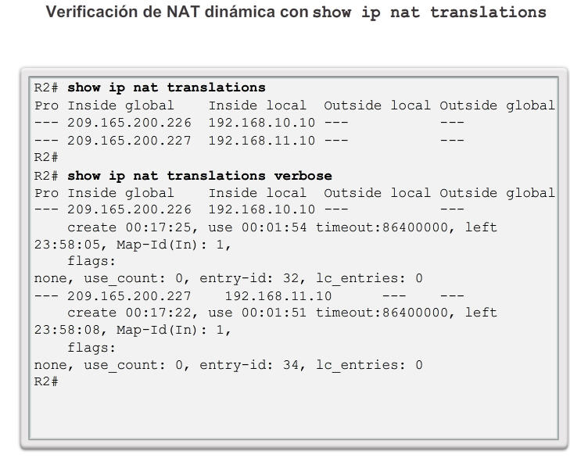
Configuración de NAT dinámica Verificación de NAT dinámica
Notes:
11.1 Funcionamiento de NAT
11.2.2 Configuración de NAT dinámica
11.2.2.4 Verificación de NAT dinámica

Slide 29
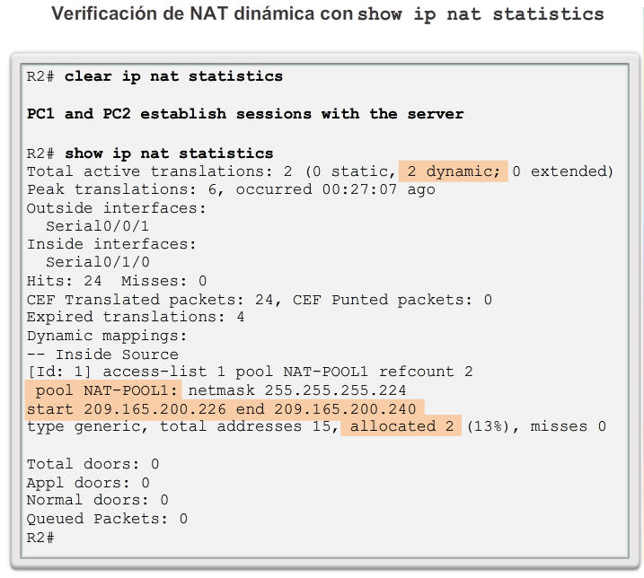
Configuración de NAT dinámica Verificación de NAT dinámica
Notes:
11.1 Funcionamiento de NAT
11.2.2 Configuración de NAT dinámica
11.2.2.4 Verificación de NAT dinámica

Slide 30
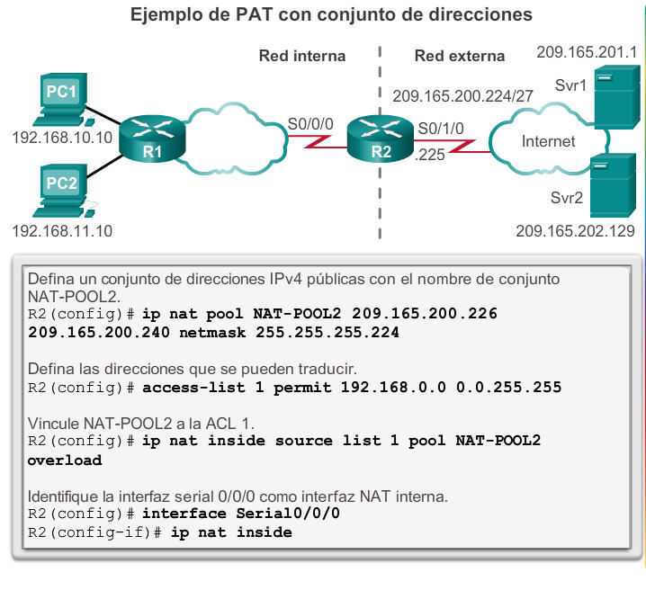
Configuración de la traducción de la dirección del puerto (PAT) Configuración de PAT: conjunto de direcciones
Notes:
11.1 Funcionamiento de NAT
11.2.3 Configuración de la traducción de la dirección del puerto (PAT)
11.2.3.1 Configuración de PAT: conjunto de direcciones

Slide 31
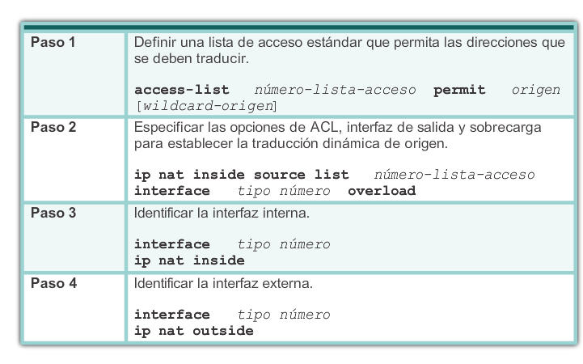
Configuración de la traducción de la dirección del puerto (PAT) Configuración de PAT: dirección única
Notes:
11.1 Funcionamiento de NAT
11.2.3 Configuración de la traducción de la dirección del puerto (PAT)
11.2.3.2 Configuración de PAT: dirección única

Slide 32
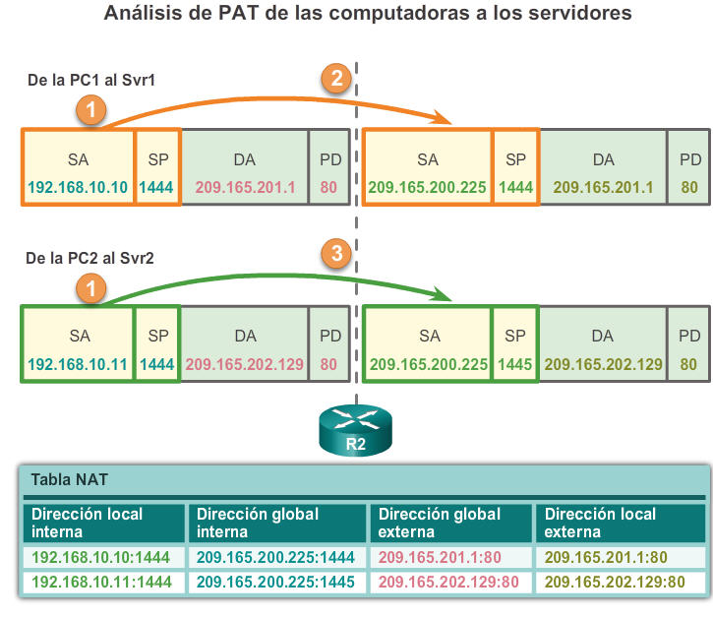
Configuración de la traducción de la dirección del puerto (PAT) Análisis de PAT
Notes:
11.1 Funcionamiento de NAT
11.2.3 Configuración de la traducción de la dirección del puerto (PAT)
11.2.3.3 Análisis de PAT

Slide 33
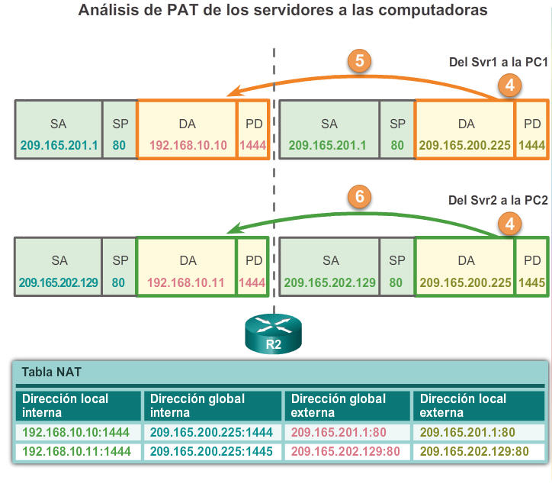
Configuración de la traducción de la dirección del puerto (PAT) Análisis de PAT
Notes:
11.1 Funcionamiento de NAT
11.2.3 Configuración de la traducción de la dirección del puerto (PAT)
11.2.3.3 Análisis de PAT

Slide 34
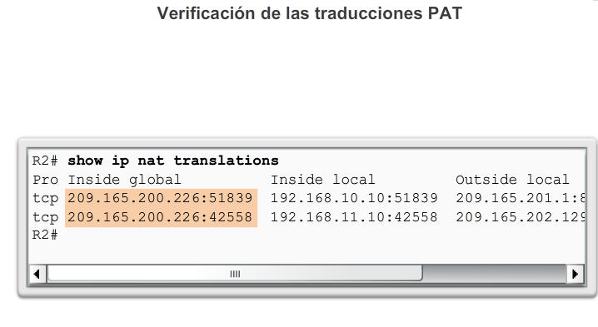
Configuración de la traducción de la dirección del puerto (PAT) Verificación de PAT
Notes:
11.1 Funcionamiento de NAT
11.2.3 Configuración de la traducción de la dirección del puerto (PAT)
11.2.3.4 Verificación de PAT

Slide 35
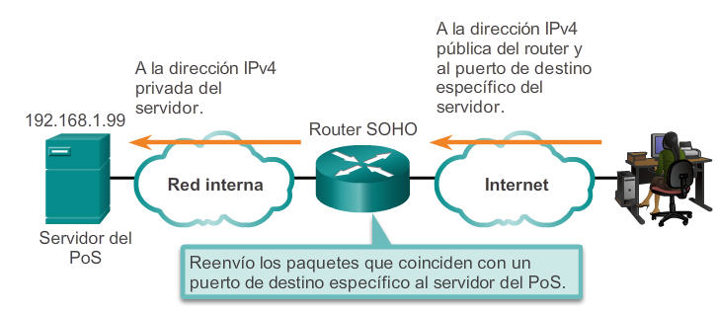
Reenvío de puertos Reenvío de puerto
El reenvío de puertos es el acto de reenviar un puerto de red de un nodo de red a otro.
Un paquete que se envía a la dirección IP pública y al puerto de un router se puede reenviar a una dirección IP privada y a un puerto en la red interna.
Esto es útil en situaciones en las que los servidores tienen direcciones privadas a las que no se puede llegar desde las redes externas.
Notes:
11.1 Funcionamiento de NAT
11.2.4 Reenvío de puertos
11.2.4.1 Reenvío de puertos

Slide 36
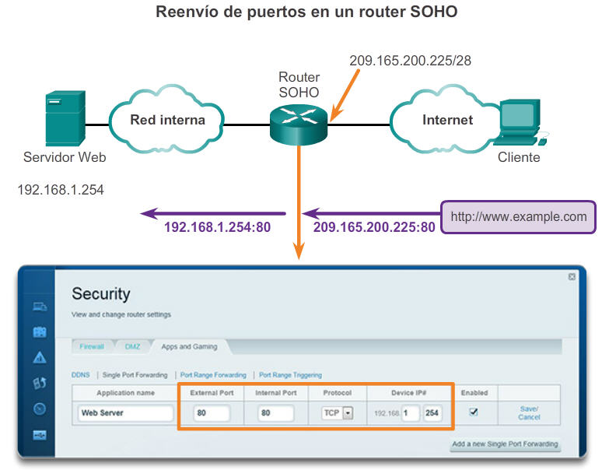
Reenvío de puertos Ejemplo de SOHO
Notes:
11.1 Funcionamiento de NAT
11.2.4 Reenvío de puertos
11.2.4.2 Ejemplo de SOHO

Slide 37
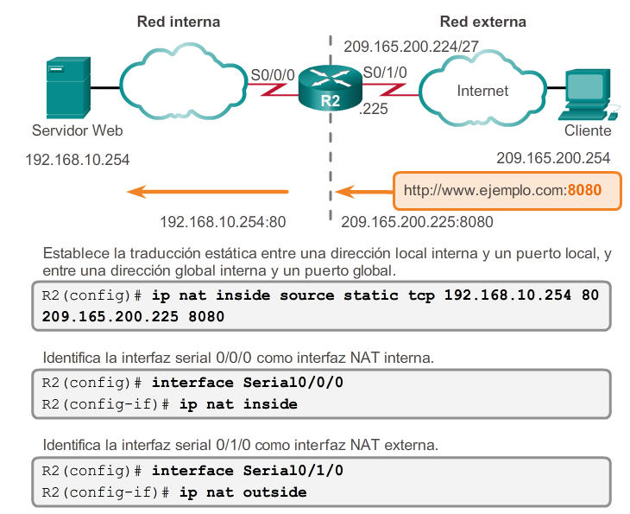
Reenvío de puertos Configuración de reenvío de puertos con IOS
En IOS, el reenvío de puertos es, básicamente, una traducción de NAT estática con un número de puerto TCP o UDP específico.
Notes:
11.1 Funcionamiento de NAT
11.2.4 Reenvío de puertos
11.2.4.3 Configuración de reenvío de puertos con IOS

Slide 38
Configuración de NAT e IPv6 ¿NAT para IPv6?
NAT es una solución alternativa para la escasez de direcciones IPv4.
Con una dirección de 128 bits, IPv6 proporciona 340 sextillones de direcciones.
El espacio de direcciones no presenta un problema para IPv6.
Por su diseño, IPv6 hace que la NAT para IPv4 pública y privada sea innecesaria.
Sin embargo, IPv6 implementa una forma de direcciones privadas que se aplica de una manera diferente que para IPv4.
Notes:
11.1 Funcionamiento de NAT
11.2.5 Configuración de NAT e IPv6
11.2.5.1 ¿NAT para IPv6?

Slide 39
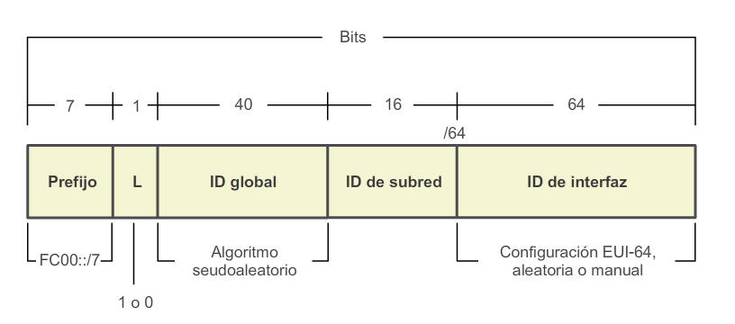
Configuración de NAT e IPv6 Direcciones IPv6 locales únicas
Las direcciones IPv6 locales únicas (ULA) están diseñadas para permitir las comunicaciones IPv6 dentro de un sitio local.
Las ULA no están diseñadas para proporcionar espacio de direcciones IPv6 adicional.
Las ULA tienen el prefijo FC00::/7, lo que deriva en un primer rango de hextetos que va de FC00 a FDFF.
Las direcciones locales únicas se definen en RFC 4193.
Las ULA también se conocen como direcciones IPv6 locales (que no se deben confundir con las direcciones IPv6 link-local).
Notes:
11.1 Funcionamiento de NAT
11.2.5 Configuración de NAT e IPv6
11.2.5.2 Direcciones IPv6 locales únicas

Slide 40
Configuración de NAT e IPv6 ¿NAT para IPv6?
IPv6 también utiliza NAT, pero en un contexto muy diferente.
En IPv6, NAT se utiliza para proporcionar una comunicación transparente entre IPv6 e IPv4.
NAT64 no tiene como fin ser una solución permanente. Está diseñada para ser un mecanismo de transición.
La traducción de direcciones de red/traducción de protocolos (NAT-PT) era otro mecanismo de transición basado en NAT para IPv6, pero el IETF lo dejó en desuso.
Ahora se recomienda utilizar NAT64.
Notes:
11.1 Funcionamiento de NAT
11.2.5 Configuración de NAT e IPv6
11.2.5.3 NAT para IPv6

Slide 41
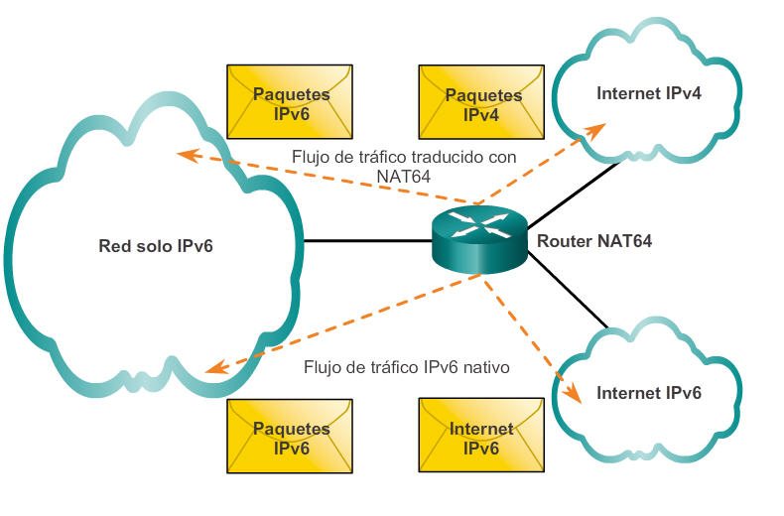
Configuración de NAT e IPv6 ¿NAT para IPv6?
Notes:
11.1 Funcionamiento de NAT
11.2.5 Configuración de NAT e IPv6
11.2.5.3 NAT para IPv6

Slide 42
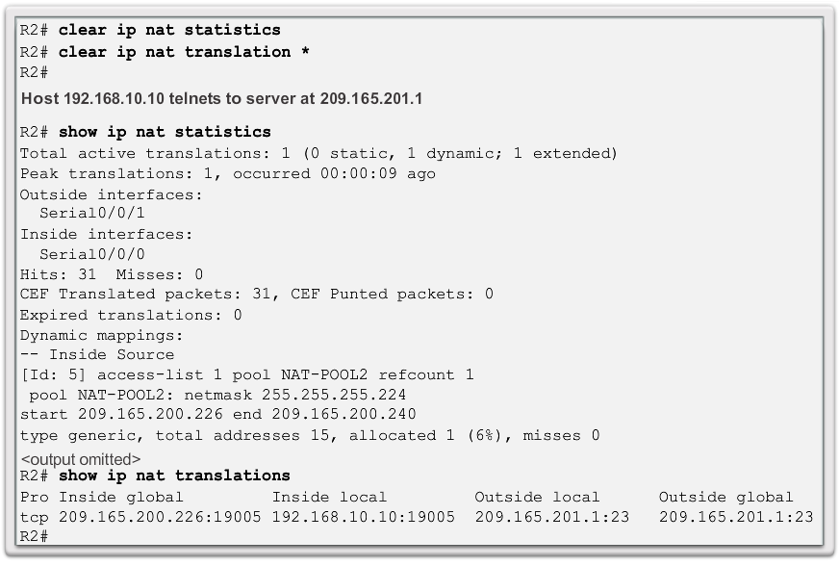
Configuración de NAT e IPv6 Resolución de problemas de NAT: comandos show
Notes:
11.1 Funcionamiento de NAT
11.3.1 Resolución de problemas de NAT
11.3.1.1 Resolución de problemas de NAT: comandos show

Slide 43
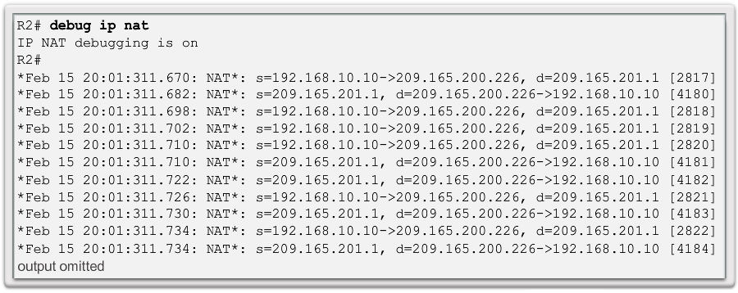
Configuración de NAT e IPv6 Resolución de problemas de NAT: comando debug
Notes:
11.1 Funcionamiento de NAT
11.3.1 Resolución de problemas de NAT
11.3.1.2 Resolución de problemas de NAT: comando debug

Slide 44
Capítulo 11: Resumen
En este capítulo, se explicó cómo se utiliza NAT para contribuir a mitigar el agotamiento del espacio de direcciones IPv4.
NAT conserva el espacio de direcciones públicas y reduce la sobrecarga administrativa de forma considerable al administrar las adiciones, los movimientos y las modificaciones.
En este capítulo, se analizó la NAT para IPv4, incluido lo siguiente:
Las características, la terminología y las operaciones generales de NAT
Los diferentes tipos de NAT, incluidas la NAT estática, la NAT dinámica y la NAT con sobrecarga
Las ventajas y las desventajas de NAT
Notes:
Capítulo 11: Resumen

Slide 45
Capítulo 11: Resumen (cont.)
La configuración, la verificación y el análisis de la NAT estática, la NAT dinámica y la NAT con sobrecarga
La forma en que se puede usar el reenvío de puertos para acceder a los dispositivos internos desde Internet
La resolución de problemas de NAT mediante los comandos show y debug
La forma en que se utiliza NAT para IPv6 para traducir entre direcciones IPv6 y direcciones IPv4
Notes:
Capítulo 11: Resumen

Slide 46


